Slide 1
CHƯƠNG 1: Tập dữ liệu lớn
Tổng quan về dữ liệu lớn
  Lược sử hình thành & Khái niệm chung
  Xu hướng Ứng dụng thực tế dữ liệu lớn
Khoa học dữ liệu và thách thức
  4 dạng thức nghiên cứu khoa học
  Sự bùng nổ dữ liệu và giải pháp
Phương thức - Công nghệ mới để xử lý dữ liệu
  Thu thập (acquire)
  Tổ chức (organize)
  Phân tích (analyze)
  Quyết định (decide)

Slide 2
Lược sử & Khái niệm chung
Tốc độ bùng nổ thông tin (thuật ngữ được sử dụng lần đầu tiên năm 1941, theo The Oxford English Dictionary) buộc con người phải đánh giá về kích thước dữ liệu cũng như các ứng dụng co lien quanđến dữ liệu.
Thuật ngữ Dữ liệu lớn được ghi nhận lần đầu tiên trong báo cáo của Michael Cox và David Ellsworth vào tháng 10/1997 trình bày trong bài viết “Application-controlled demand paging for out-of-core visualization” tại Hội nghị IEEE lần thứ 8.

Slide 3
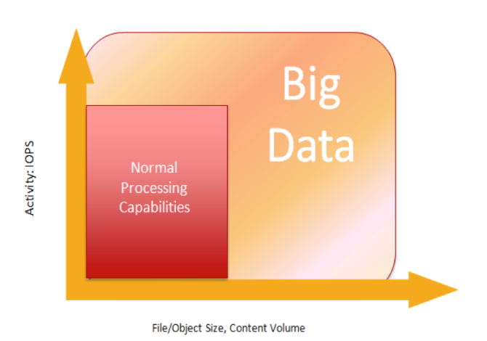
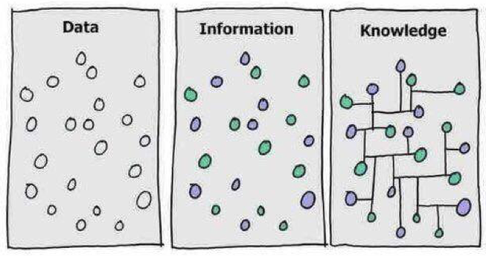
Dữ liệu lớn (Big data) là gì?
Dữ liệu lớn nói về các tập dữ liệu rất lớn và/hoặc rất phức tạp, vượt quá khả năng xử lý của các kỹ thuật IT truyền thống
Data
information
knowledge

Slide 4
Khái niệm
“Big data are high volume, high velocity, and/or high variety information assets that require new forms of processing to enable enhanced decision making, insight discovery and process optimization” [Gartner,
“Big data” là những tài sản thông tin có dung lượng lớn, phát triển nhanh chóng dưới nhiều hình thức khác nhau, đòi hỏi phải có hình thức xử lý mới để đưa ra quyết định, khám phá và tối ưu hóa quy trình.

Slide 5
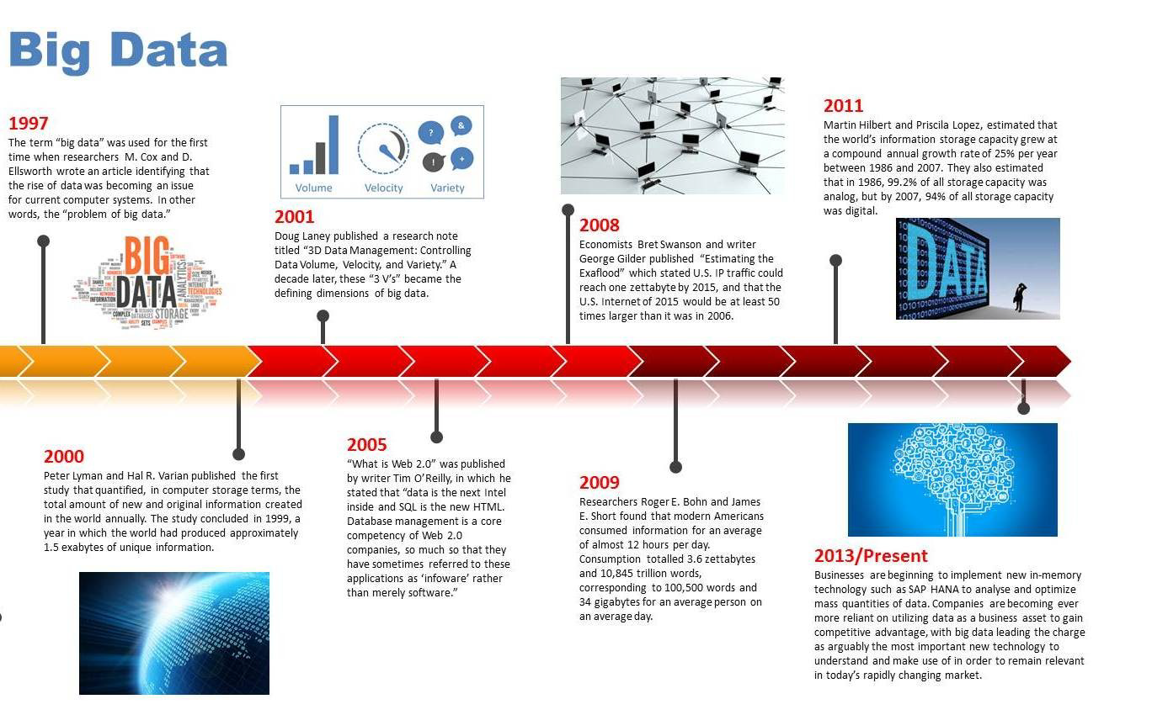
Notes:
1997 Thuật ngữ Dữ liệu lớn được ghi nhận lần đầu tiên trong báo cáo của Michael Cox và David Ellsworth vào tháng 10/1997
2000 P Lyman và H R Varian lần đầu tiên công bố nghiên cứu về định lượng dữ liệu - tổng lượng thông tin mới mà thế giới tạo ra trong vòng 1 năm. Kết thúc 1999 chúng ta tạo ra 1,5 exabytes (1 exabyte = 1 000 000 000 gigabytes)
2001, nhà phân tích Doug Laney công bố một nghiên cứu có tiêu đề “3D Data Managment: controlling Data Volume, Velocity, and Variety”. Một thập kỷ sau, “3Vs” đã trở thành thuật ngữ được chấp nhận rộng rãi trong xác định các chiều của dữ liệu lớn, mặc dù thuật ngữ này không xuất hiện trong nghiên cứu của Laney.
2005 tác giả Tim O’R xuất bản “What is Web 2.0” trong đó nêu lên : Quản lý CSDL là năng lực cốt lõi của những cty Web 2.0 và hơn thế họ coi ứng đó như “infoware” thay vì Software - phần mềm.

Slide 6
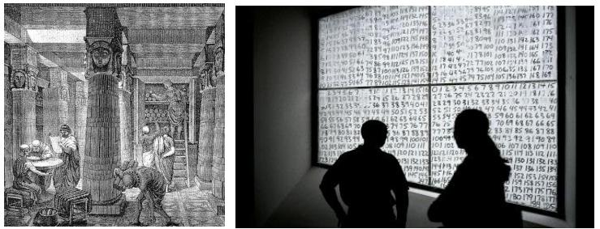
Dữ liệu lớn quanh ta
Thư viện Alexandra (Thế kỷ 3 trc CN) được coi là chứa toàn bộ kiến thức loài người đầu tiên… ngày nay lượng thông tin trên toàn thế giới ước tính ~ 120 exabytes.
Nếu in ra đĩa CD thì ta có 5 chồng cao từ mặt đất đến mặt trăng

Slide 7
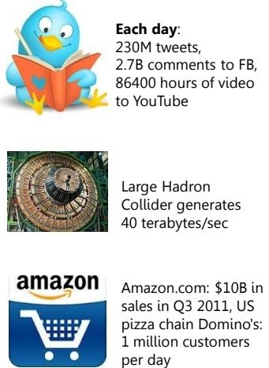
Lượng dữ kiệu khổng lồ
Từ các phương tiện xã hội: lưu trữ nội dung, hành vi và ý kiến của người dùng, khách hàng, công ty.
Từ máy móc: thiết bị dân dụng, công nghiệp, cảm biến, thiết bị giám sát, web logs.
Từ giao dịch Kinh doanh: dữ liệu sản xuất, phân phối, mã Sp và giá cả…
Nhiều loại khác…

Slide 8
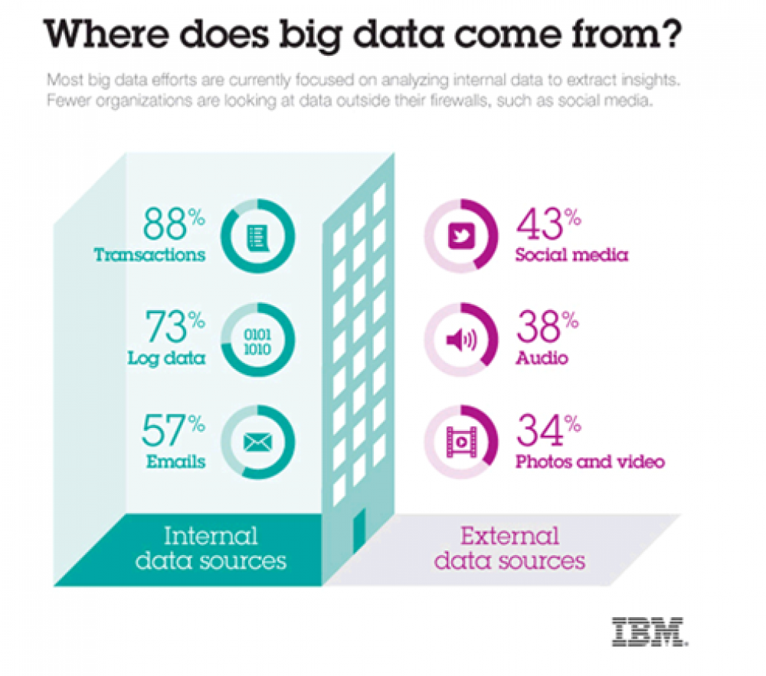

Slide 9
Xu hướng ứng dụng
Phân tích dữ liệu lớn cho phép các tổ chức giải quyết các bài toán phức tạp trước kia không thể làm được ra các quyết định và hành động tốt hơn.
Các ưu thế cạnh tranh (Competitiveness advantages).
Cung cấp những hiểu biết sâu (insights) về các hành vi phức tạp của xã hội con người.
Đột phá (breakthrough) trong khoa học.

Slide 10
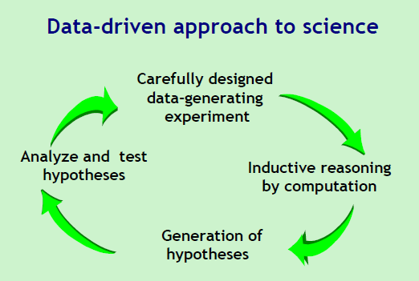
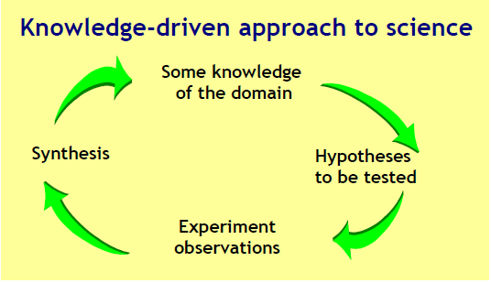
Khoa học dữ liệu:
Làm khoa học dựa vào dữ liệu, nhằm tìm tri thức từ dữ liệu.
Cách truyền thống nhằm kiểm chứng các giả thiết có được từ trên tri thức đã biết.

Slide 11
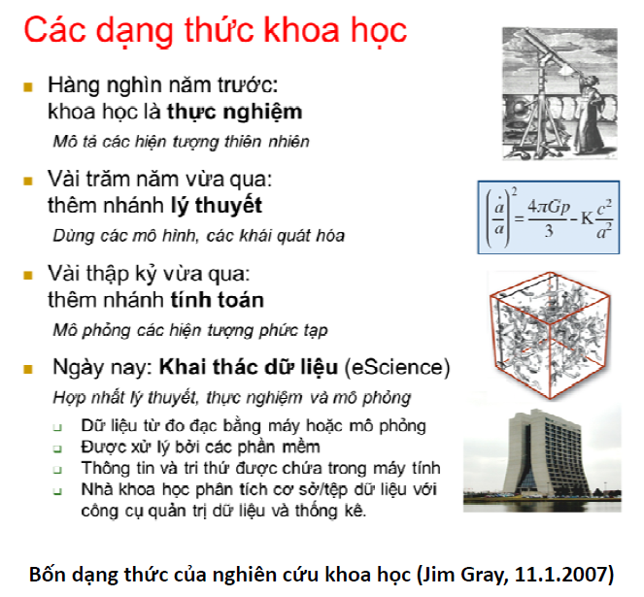
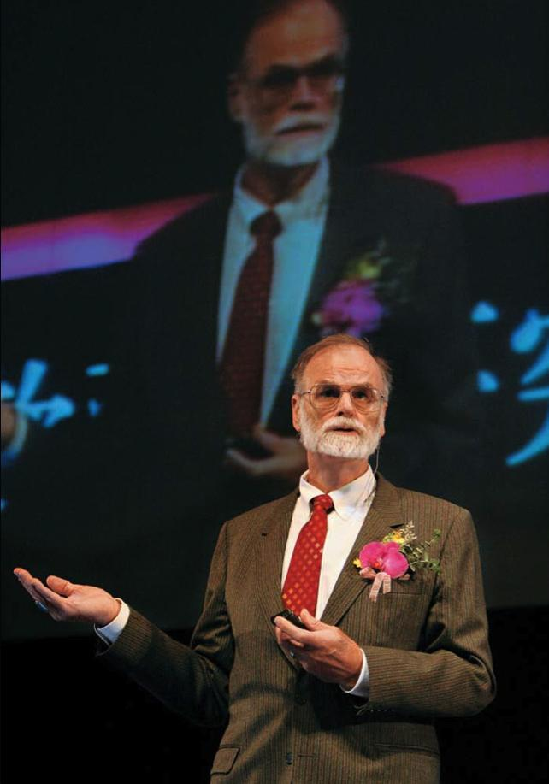
Jim Gray (1944‐2007)

Slide 12
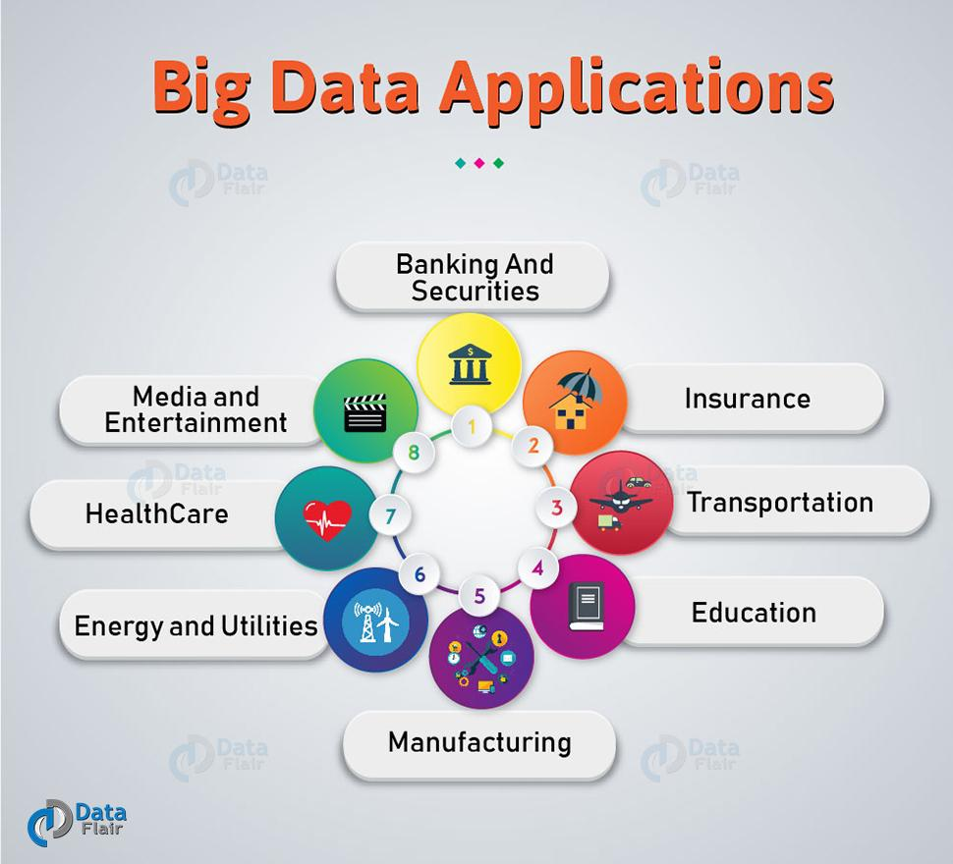
Big Data và ứng dụng
Phát triển sản phẩm – Các mô hình dự đoán được xây dựng cho những sản phẩm mới và các dịch vụ dựa trên các đặc tính chủ chốt của quá khứ và hiện tại cùng với mô hình dựa trên mối quan hệ giữa các đặc tính và thành công về thương mại của các phương án được đưa ra.
Bảo trì dự đoán – Bằng cách sử dụng dữ liệu có cấu trúc để phân tích các dấu hiệu hiện tại để dự báo về các trục trặc tiềm ẩn trước khi nó xảy ra để bảo trì trước khi có sự cố kỹ thuật.
Trải nghiệm khách hàng – Thu thập insight bằng cách sử dụng dữ liệu từ các mạng xã hội, các lượt truy cập web, bản ghi cuộc gọi, và các nguồn khác để cải thiện trải nghiệm tương tác của khách hoàng và tối đa hóa các giá trị mà doanh nghiệp cung cấp.

Slide 13
Big Data và ứng dụng
Gian lận và Tuân thủ – Big Data có thể giúp doanh nghiệp nhận dạng các hành vi trong dữ liệu mà có thể chỉ ra gian lận. Nó cũng cho phép một lượng lớn thông tin được tổng hợp lại và báo cáo thường xuyên để xử lý nhanh chóng và dễ dàng hơn.
Máy học – máy móc giờ đây có thể được dạy học thay vì lập trình thông thường và Big Data luôn sẵn sàng để huấn luyện các mô hình machine learning.
Hiệu quả hoạt động – Big Data cho phép phân tích và đánh giá hoạt động sản xuất cùng với phản hồi của khách hàng, các thống kê, và các nhân tố khác. Điều này có thể giảm thiểu sự ngưng trệ sản xuất và dự đoán các nhu cầu trong tương lai.
Đổi mới phương thức vận hành – Big Data giúp các doanh nghiệp đổi mới bằng cách nghiên cứu sự phụ thuộc lẫn nhau tồn tại giữa con người, các tổ chức, và các chủ thể. Thông tin này có thể được xử lý và những cách sử dụng insight mới có thể được tìm ra.

Slide 14
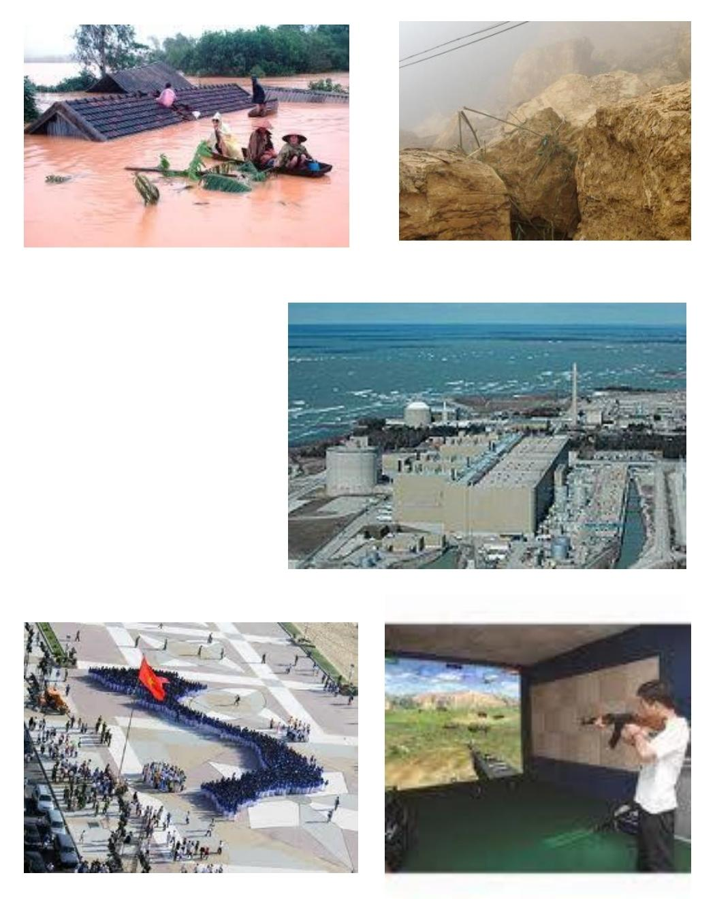
Một số vấn đề quốc gia
Phòng chống thảm hoạ thiên nhiên, ảnh hưởng của biến đổi khí hậu (river flow, flood forecasting, ocean simulation, soil erosion...)
Đánh giá sự cố rủi ro của các hệ thống lớn như các lò hạt nhân, nhà máy thuỷ điện, hệ thống ngân hàng…
CSE trong quốc phòng, xã hội...

Slide 15
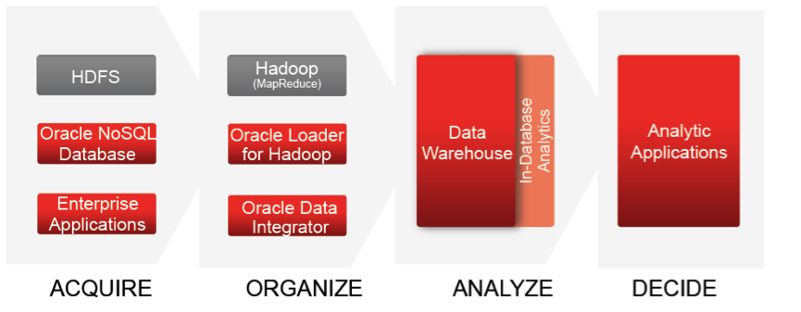
Phương thức xử lý Dữ liệu lớn
Dữ liệu ở dạng thô không đem lại nhiều giá trị hữu ích đối với tổ chức/doanh nghiệp. Xử lý dữ liệu là phương pháp thu thập dữ liệu thô và chuyển nó thành thông tin có thể sử dụng được. Sau khi thu thập, dữ liệu lần lượt trải qua các bước lọc, sắp xếp, xử lý, phân tích, lưu trữ và sau đó được trình bày ở định dạng có thể đọc được. Quy trình này thường được thực hiện bởi các nhà khoa học và kỹ sư dữ liệu.

Slide 16
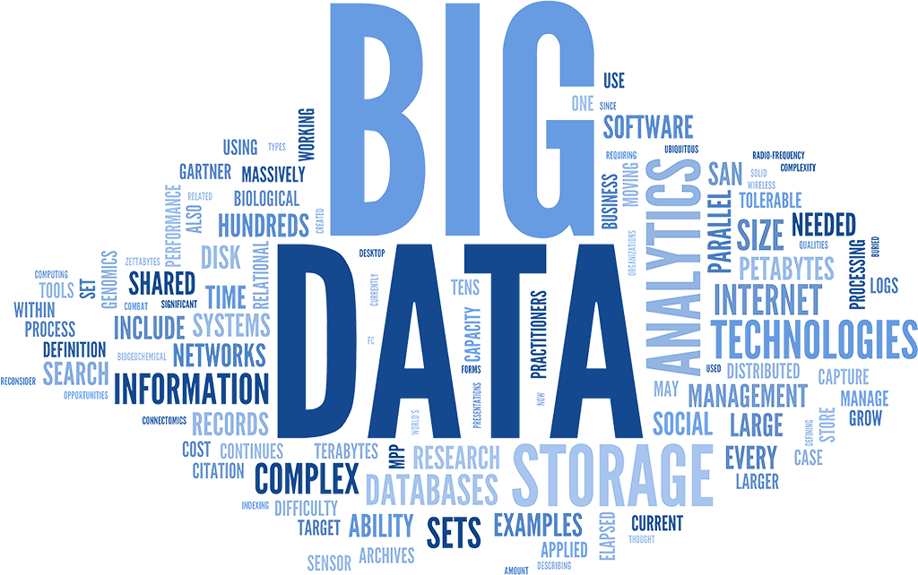
Phương thức xử lý dữ liệu lớn
Xử lý dữ liệu đóng vai trò quan trọng trong việc xây dựng chiến lược và tăng cường lợi thế cạnh tranh của doanh nghiệp. Bằng cách chuyển đổi dữ liệu sang định dạng có thể đọc được như đồ thị, biểu đồ và tài liệu, nhân sự trong toàn tổ chức có thể hiểu và sử dụng dữ liệu hiệu quả.
  Thu thập (acquire)
  Tổ chức (organize)
  Phân tích (analyze)
  Quyết định (decide)

Slide 17
Giải pháp xử lý
“Big data” được xử lý thông qua 4 giai đoạn: thu thập (acquire), tổ chức (organize), phân tích (analyze), quyết định (decide).
- Giai đoạn thu thập: hầu hết đã có giải pháp, ví dụ: Oracle đưa ra NoSQL Database, Google có Google Big table…
- Giai đoạn tổ chức: có thể lưu trữ dữ liệu ở dạng phân tán, song song… nhưng phổ biến nhất vẫn là Hadoop/MapReduce.
- Giai đoạn phân tích: với các dữ liệu truyền thống, các công ty lớn đều đã có giải pháp. Ví dụ: Oracle có Oracle Data warehousing, IBM có InfoSphere warehouse…
- Giai đoạn quyết định: dựa vào các thông tin được phân tích sẽ đưa ra các quyết định giải pháp kinh doanh kịp thời.

Slide 18
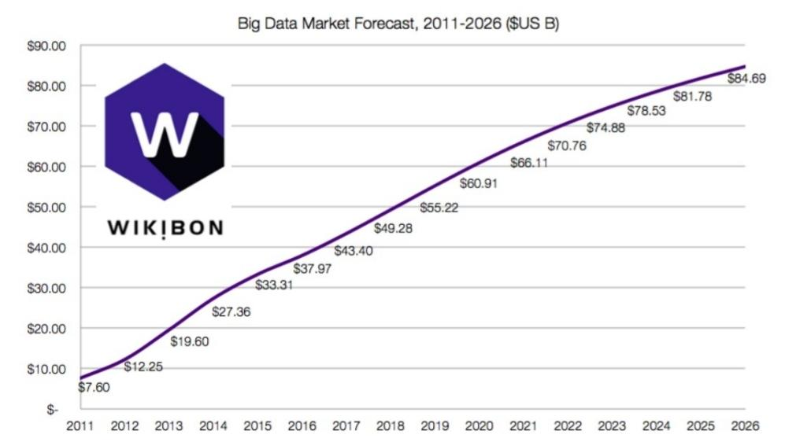
Xu hướng phát triển của công nghệ dữ liệu lớn.
Wikibon cũng mở rộng dự báo thị trường Big Data đến năm 2026 đạt $84 tỷ, với tỷ lệ tăng trưởng hàng năm khoảng 17% trong giai đoạn 15 năm bắt đầu từ 2011.

Slide 19
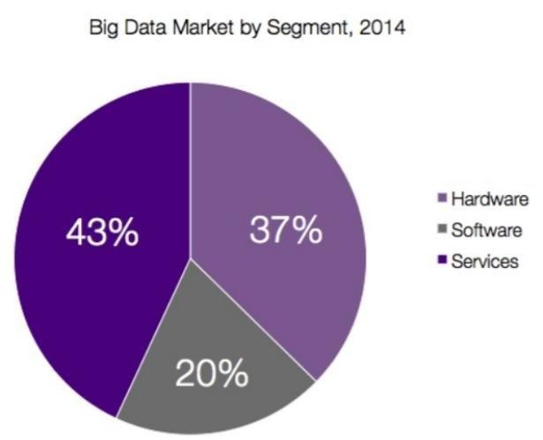
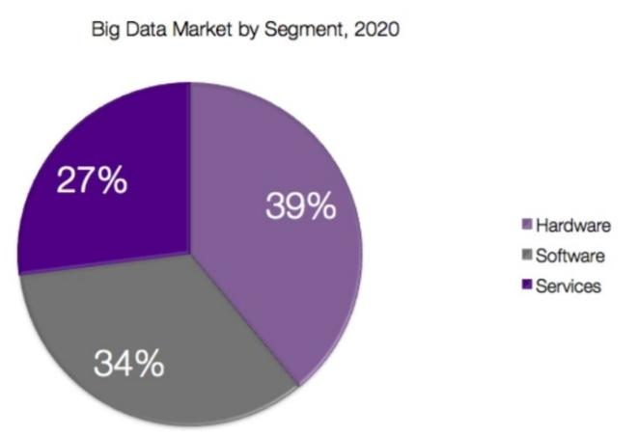
Thị trường Big Data
Thị trường công nghệ về Big Data tiếp tục trên đà phát triển dựa trên các tiêu chí về doanh thu liên quan đến việc bán sản phẩm, dịch vụ và việc áp dụng các công nghệ Big Data của các doanh nghiệp lớn trên thị trường.

Slide 20
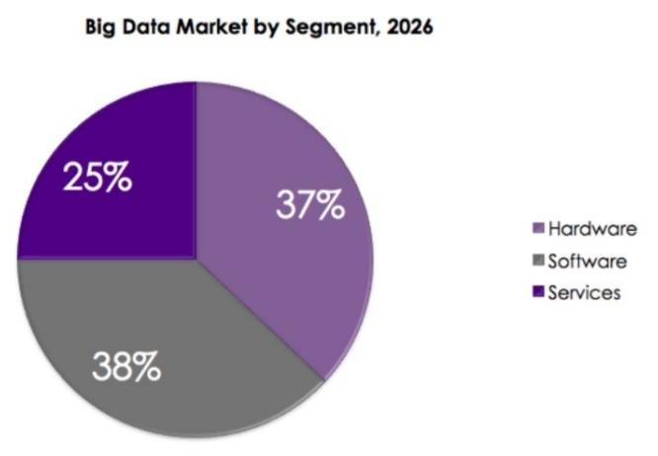
Dự báo tương lai thị trường
Thị trường Big Data - được đo
bằng doanh thu liên quan đến việc bán phần cứng, phần mềm và các dịch vụ chuyên
nghiệp
Lợi ích từ việc ứng dụng Big Data vào việc phân tích dữ liệu, thói quen, tâm lý, nhu cầu của khách hàng để làm cơ sở cho các hoạt động kinh doanh, marketing của các doanh nghiệp trên thế giới, đã đem lại cho họ một các khoản doanh thu lớn.

Slide 21
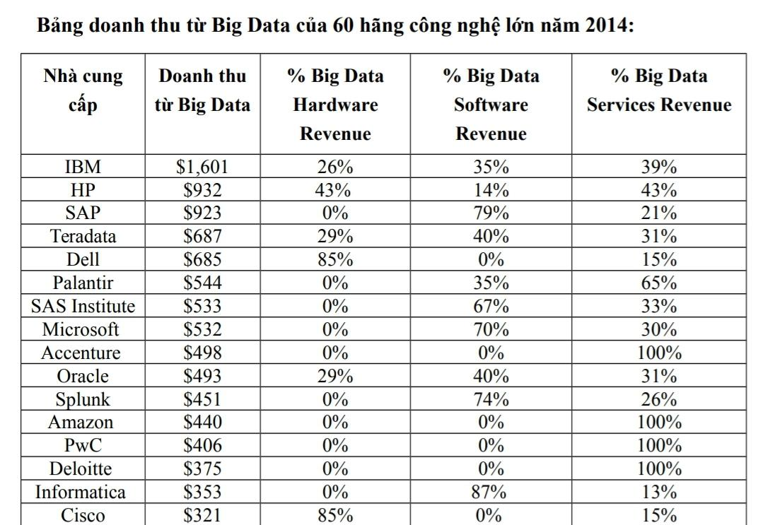
Doanh thu từ Big Data:

Slide 22
Bài tập nhóm
Tìm hiểu mô hình phát triển và các sản phẩm, dịch vụ cung cấp cho thị trường
Big data:
IBM
HP
ORACLE
MICROSOFT
AMAZON
CISCO
Trưởng nhóm tổ chức tìm kiếm tài liệu, phân tích - thảo luận và trình bầy slide

Slide 23


